Slide 1


ЭЛЕКТРОННАЯ ПЛОЩАДКА
РТС-тендер

Slide 2
ИНФОРМАЦИОННАЯ СПРАВКА
РТС-тендер — один из лидеров российского рынка по проведению закупок в электронной форме.
РТС-тендер является федеральной электронной площадкой для осуществления государственных и муниципальных закупок в соответствии с решением МЭР РФ и ФАС РФ от 25 января 2010 г.
На ЭП РТС-тендер зарегистрировано более 500 000 организаций-пользователей.

Slide 3
Доля рынка по сумме аукционов:
2015 г.
Доля рынка по кол-ву аукционов:
2015 г.
ПОКАЗАТЕЛИ ДОЛИ РЫНКА:
2015 г.

Slide 4

РТС-тендер – один из лидеров рынка закупок
Показатели РТС-тендер
3,5 трлн руб.
30 000 аукционов
160,9 млрд руб.
Проведено более
1 300 000 торгов
на сумму более
Ежемесячно на площадке проводится
Экономия средств заказчиков
Средний процент экономии
12%
Зарегистрировано пользователей
500 000
Свыше 90% процедур на площадке
приводят к заключению контракта
Среднее количество участников-поставщиков в одном тендере
4

Slide 5
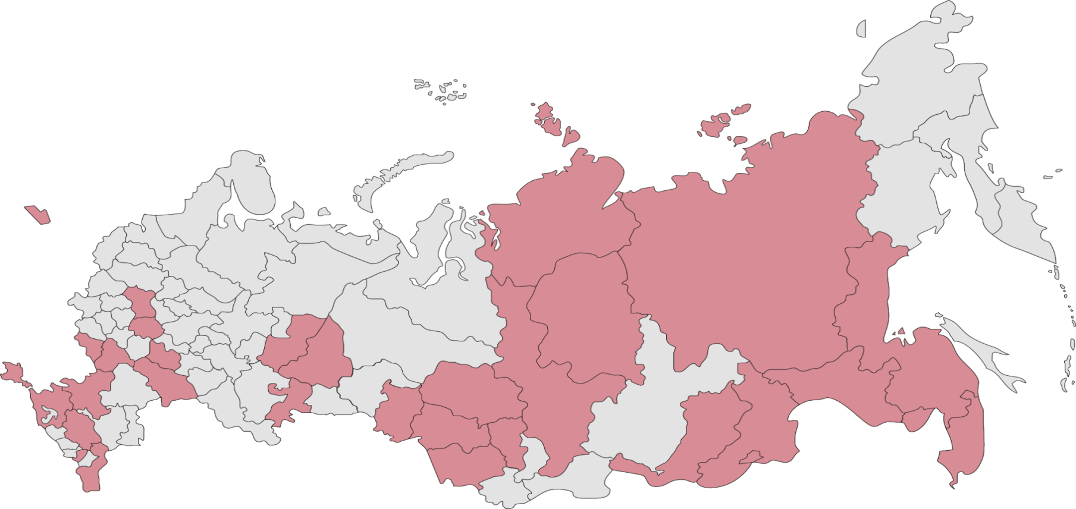
ШИРОКАЯ СЕТЬ
ПРЕДСТАВИТЕЛЬСТВ И ФИЛИАЛОВ
5
Филиалов
Точек выдачи ЭП
300
25
Представительств
Авторизованных обучающих центров
150
Удостоверяющих центров
Call–центр
19
24/7
Notes:
Про филиал

Slide 6

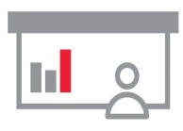




Площадка для
закупок по 44-ФЗ и 223-ФЗ
Персональные менеджер,
оказывающий всестороннюю поддержку
Оперативные доработки функционала
Предоставление статистической информации
Все типы торговых процедур
Возможности
РТС-тендер
Бесплатный доступ к сервису проверки контрагентов
Персональный календарь
Автоматизация работы
с протоколами
Уведомление о сроках выполнения регламентных действий

Slide 7
Самые прозрачные И
выгодные тарифы
Тарифы
Заказчики
Поставщики
Бесплатно
аккредитация – бесплатно
участие во всех процедурах – бесплатно
круглосуточная поддержка пользователей – бесплатно
1% от НМЦ с победителя торгов, но не более 5 000 руб.
0

Slide 8
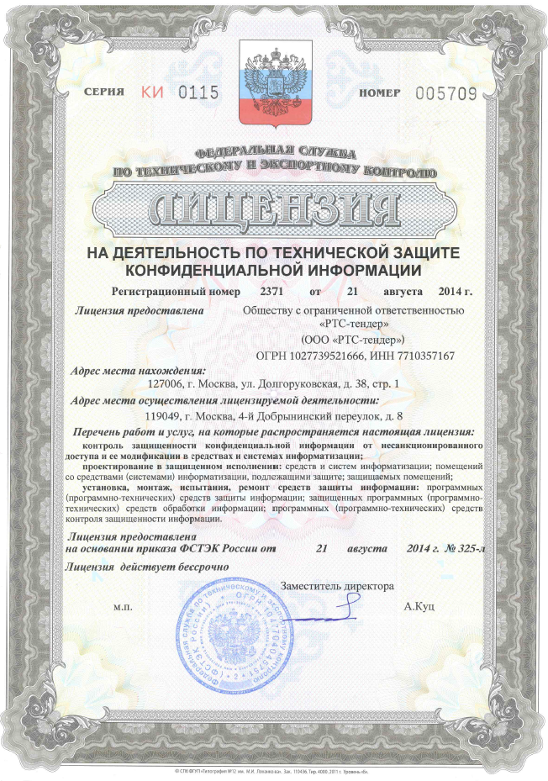

ГАРАНТИЯ ИНФОРМАЦИОННОЙ БЕЗОПАСНОСТИ
РТС-тендер имеет официальную лицензию на право осуществления деятельности по технической защите информации.
Созданная Система защиты информации непрерывно совершенствуется и обеспечивает требуемый класс защищенности информационной системы РТС-тендер и уровень защищенности персональных данных.
Соответствие требованиям безопасности подтверждено аттестатами соответствия, выданными организацией – лицензиатом ФСТЭК и ФСБ России.

Slide 9

БЕСПЛАТНЫЕ
ЮРИДИЧЕСКИЕ КОНСУЛЬТАЦИИ
Юридическое сопровождение заказчиков, подготовка практических рекомендаций
Проверка Положений о закупках. Определение соответствия требованиям 223-ФЗ и НПА. Помощь в выборе и описании закупочных процедур.
Аудит закупочной документации на наличие возможных коррупционных рисков и ограничения конкуренции.
Ответы на любые вопросы в сфере закупок с учетом актуальной правоприменительной практики.

Slide 10
Аналитический
Инструмент КУБ
Предложение РТС-тендер: аналитический инструмент КУБ
Федеральная электронная площадка РТС-тендер разработала и готова бесплатно предоставить сервис аналитики по закупкам, позволяющий в режиме реального времени отображать информацию об опубликованных и проведенных процедурах закупок, получаемую из Единой информационной системы (ЕИС) zakupki.gov.ru.
Данный аналитический инструмент позволяет осуществлять фильтрацию, компиляцию и построение информации более чем по 110 параметрам, например:
Закупки: | Заказчик или организатор торгов: | Процедура: | Контракт: | Поставщик:
Кол-во закупок | Наименование | Метод закупки | Валюта | Наименование
Кол-во лотов | ИНН, КПП, ОКАТО… | Номер на ЕИС | Наличие в реестре договоров | Страна
Нач. цена контракта | Адрес, регион, город… | Тип процедуры | Есть сумма договора | Тип
Сумма договоров | Все полномочия как заказчика | Электронная/бумажная | Поставщик - СМП | Регион
Экономия | Форма собственности | Конкурентная/Ед поставщик | Субподрядчик - СМП | ИНН, КПП
Валюта | Уровень (фед., субъект, мун.) | Электронная площадка | Геристр. номер | ОКАТО
Наличие договора | Филиал или нет | Факт отмены процедуры | Дата публикации | ОКОПФ, ОКТМО
… | … | … | … | …

Slide 11
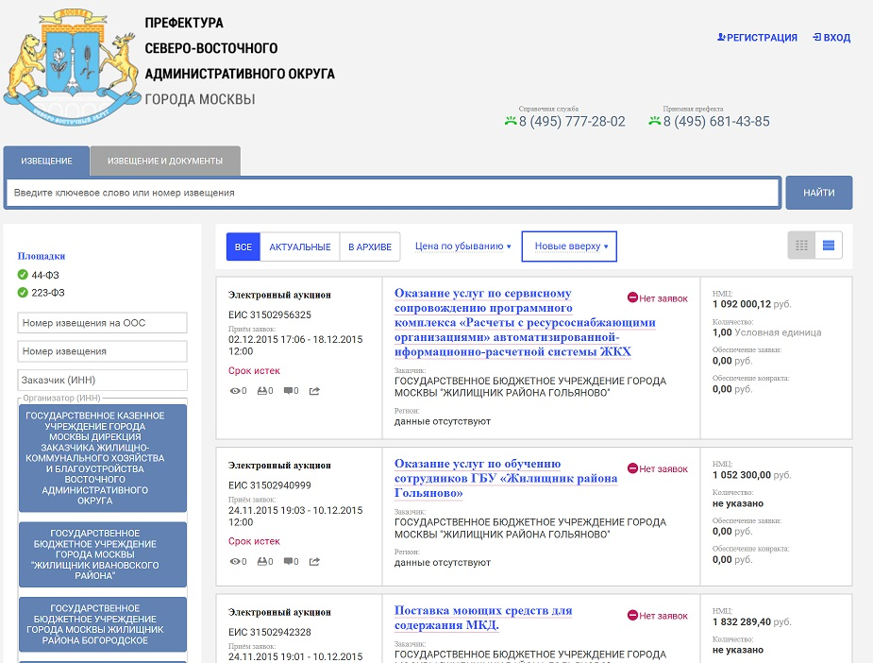
Витрина закупок
ВИТРИНА ЗАКУПОК НА ИНТЕРНЕТ-САЙТЕ ЗАКАЗЧИКА
Отображение закупок заказчика и подведомственных организаций
Возможность настройки дизайна в соответствии с сайтом заказчика
Обновление данных в автоматическом режиме
Отображение всех видов процедур публикуемых в ЕИС

Slide 12
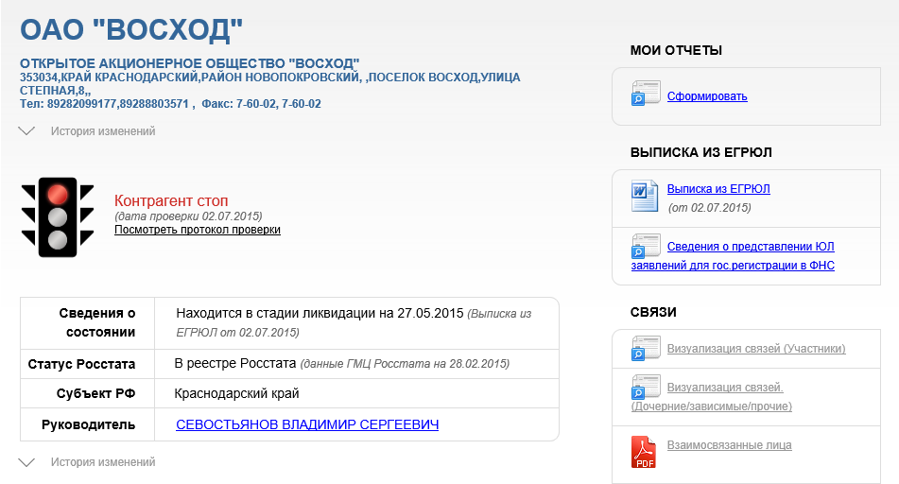
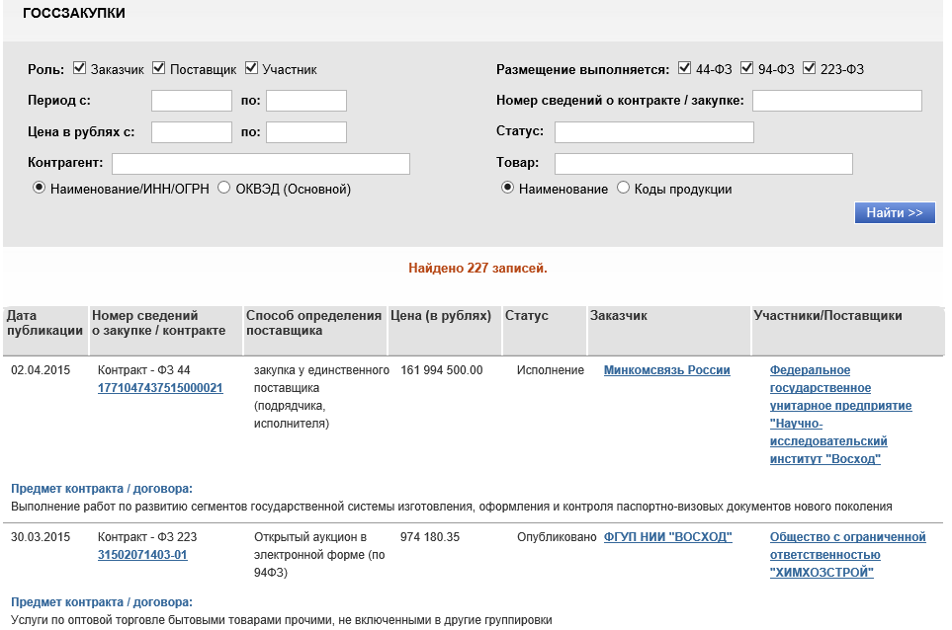
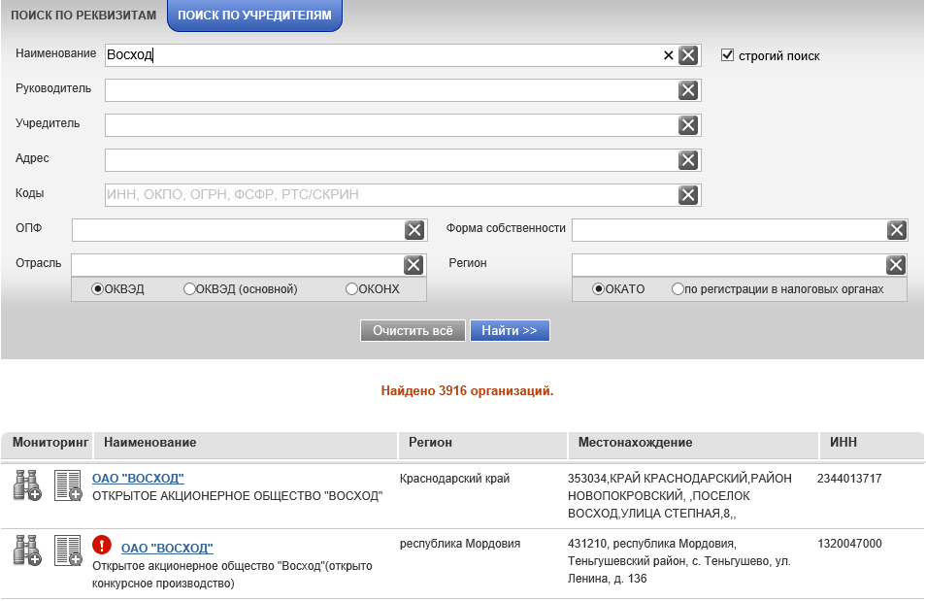
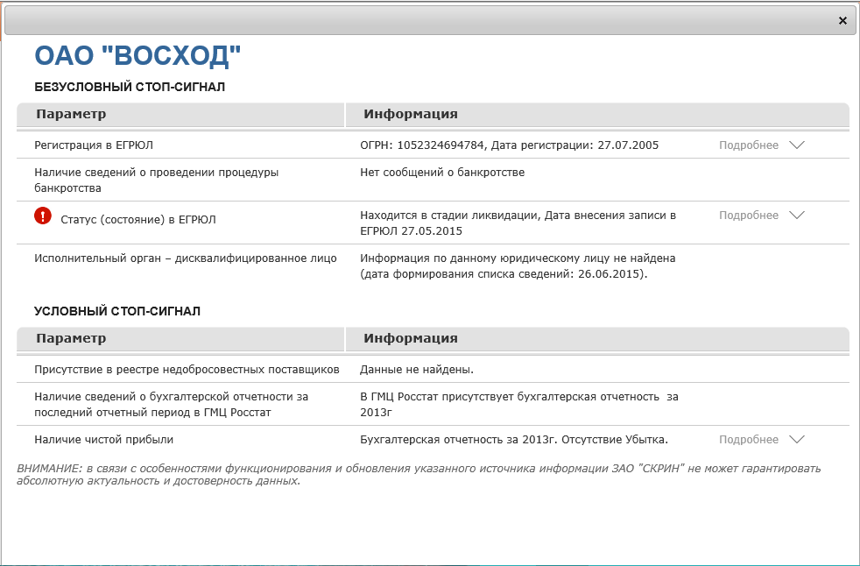
Автоматизированная система проверки контрагентов
Комплексный анализ информации об организации (ЮЛ, ИП):
финансовые показатели (бухгалтерский баланс),
участие в закупках,
заключённые госконтракты,
наличие задолженностей,
картотека арбитражных дел,
сведения об учредителях и т.д.

Slide 13
Служба телемаркетинга
РТС-тендер
Заказчикам бесплатно доступен функционал службы телемаркетинга, при помощи которой осуществляется приглашение потенциальных поставщиков на предстоящую процедуру
Комплексный анализ опубликованной закупки
Оперативная подготовка базы поставщиков (более 200 тыс. компаний)
Приглашение к участию в процедуре закупки. Предоставление списка приглашенных поставщиков заказчику
Наилучшее ценовое предложение
и условия исполнения контракта

Slide 14

Дополнительные сервисы
для поставщиков
Автоматизированный сервис выдачи банковских гарантий
Тендерные кредиты
  Сервис тендерных кредитов полностью интегрирован
  в интерфейс площадки
  Быстрое рассмотрение заявки
  Все юридически значимые действия осуществляются непосредственно на сайте и заверяются ЭЦП
  Тендерное кредитование позволяет увеличить количество торгов, в которых участвует поставщик, в 10 и более раз
Полностью электронный документооборот
Проверенные технологии применения электронной подписи
Высокая скорость и надежность работы сервиса, удобный и понятный интерфейс
Получение предварительного рейтинга поставщика по данным системы «Скрин»
100% юридическая чистота сделки, контроль публикации банковской гарантии в реестре федерального казначейства РФ на официальном сайте единой информационной системы
Банки-партнеры входят в перечень банков, соответствующих требованиям статьи 74.1 НК РФ

Slide 15
Индивидуальное Обучение
СЕМИНАРЫ
ВЕБИНАРЫ
КОНФЕРЕНЦИИ
СОТРУДНИЧЕСТВО С ВЕДУЩИМИ ВУЗАМИ
Разработка комплекса обучающих мероприятий для заказчиков и участников
Обзор актуального законодательства
Рассмотрение основных аспектов закупок
Практика закупок на учебной площадке
Привлечение ведущих экспертов
Обмен практическим опытом

Slide 16
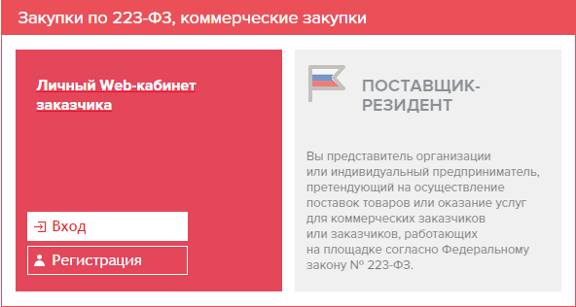
Начало работы на площадке
Приглашение участников на торги по запросу заказчика
Сопровождение закупок курирующим менеджером
Полная настройка интеграции с ЕИС
Рассмотрение заявки на аккредитацию в течении 30 минут
Автоматическая программа для настройки корректной работы

Slide 17

Все типы
процедур закупок
Электронный аукцион по 44-ФЗ
Площадка по 223-ФЗ:
Конкурс (закрытый, открытый, с возможностью проведения переторжки или без, одноэтапный или многоэтапный, с квалификационным отбором или без, с правом подачи альтернативных предложений или без, с возможностью выбора нескольких победителей по одному лоту)
Аукцион (закрытый, открытый, с проведением квалификационного отбора или без, с возможностью проведения в двух частях – аналогично 44-ФЗ)
Запрос цен (закрытый, открытый, с возможностью выбора нескольких победителей по одному лоту)
Запрос предложений (закрытый, открытый, с возможностью проведения переторжки или без, одноэтапный или многоэтапный, с квалификационным отбором или без, с правом подачи альтернативных предложений, с возможностью выбора нескольких победителей по лоту)

Slide 18
Все типы
процедур закупок
Запрос котировок (закрытый, открытый, с возможностью выбора нескольких победителей по одному лоту);
Редукцион (закрытый, открытый, с проведением квалификационного отбора или без);
Запрос коммерческих предложений (некоммерческая процедура, без обязательного заключения контракта);
Предварительный отбор;
Закупка у единственного поставщика.

Slide 19
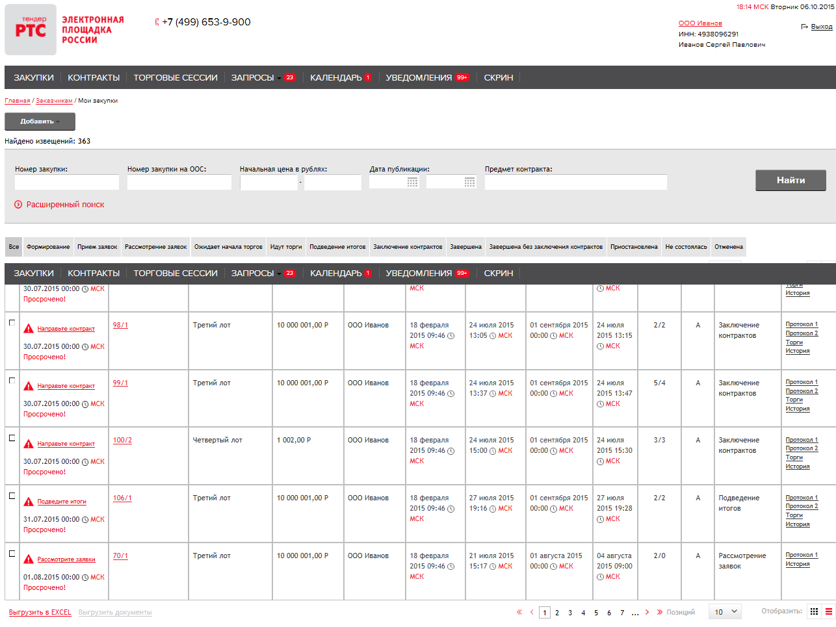
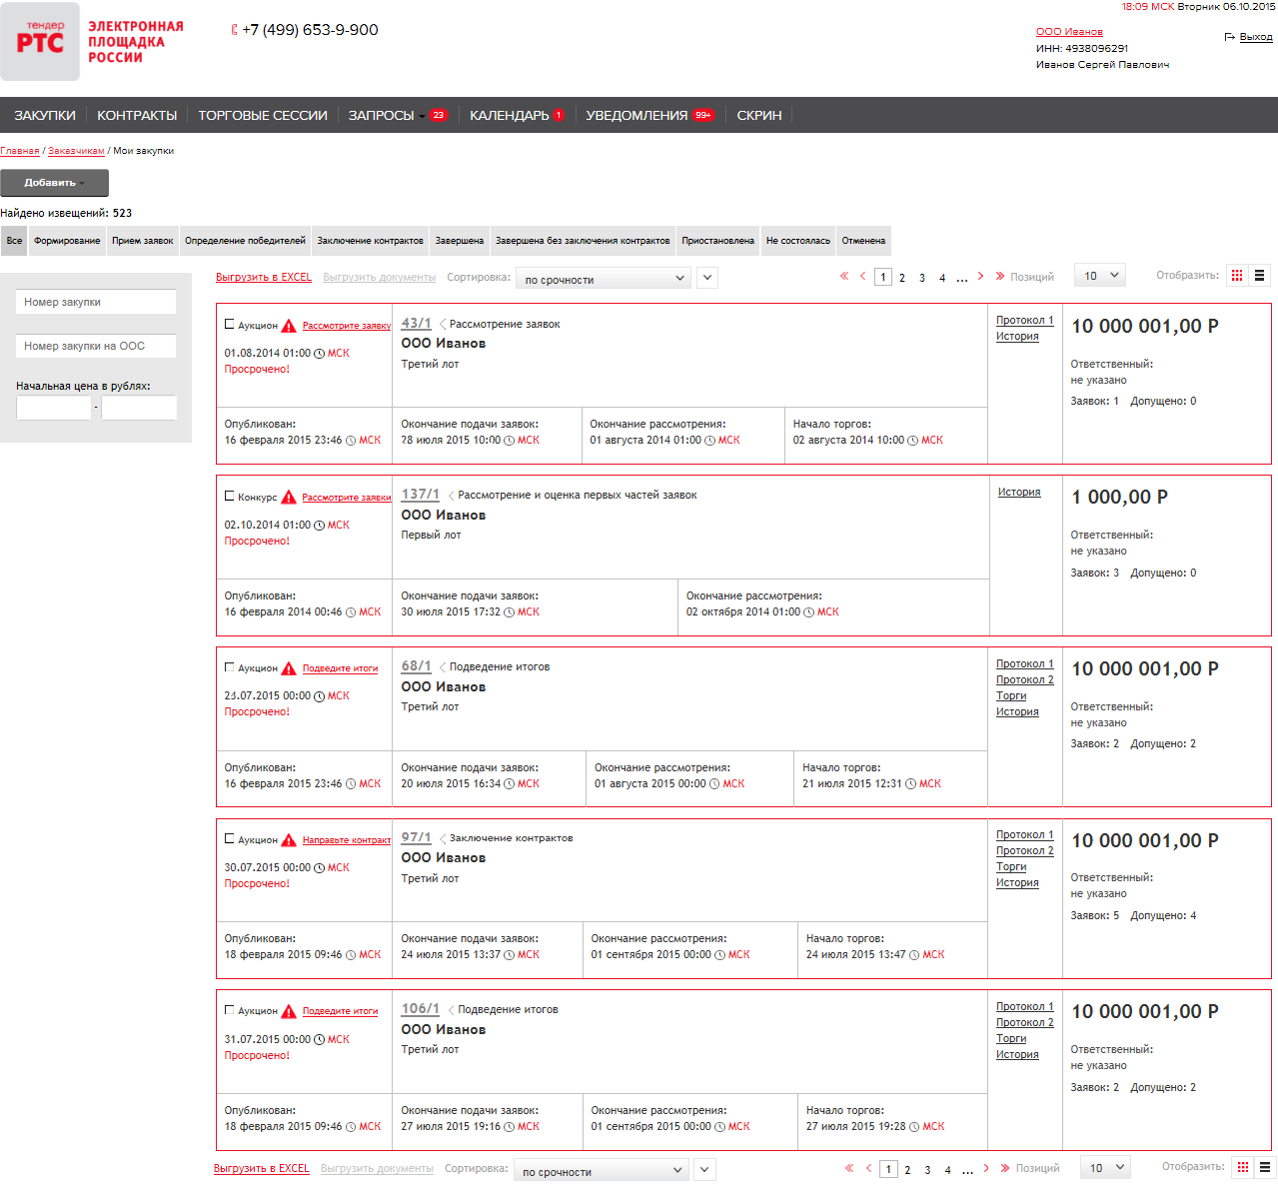
Удобные формы отображения
данных по закупкам
Возможность выбора наиболее удобной формы
отображения данных
Табличная форма
Карточная форма

Slide 20
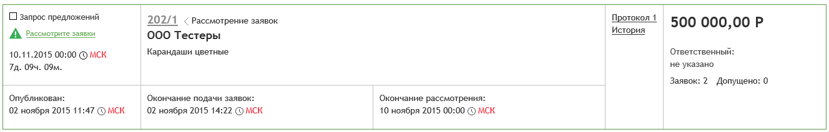
Карточки торгов:
Инновационная форма
отображения информации
  Каждая карточка состоит из нескольких частей:
  Информация о регламентированных сроках
  Регламентированное действие
  Информация о количестве поданных заявок
  Быстрый доступ к этапам закупки

Slide 21
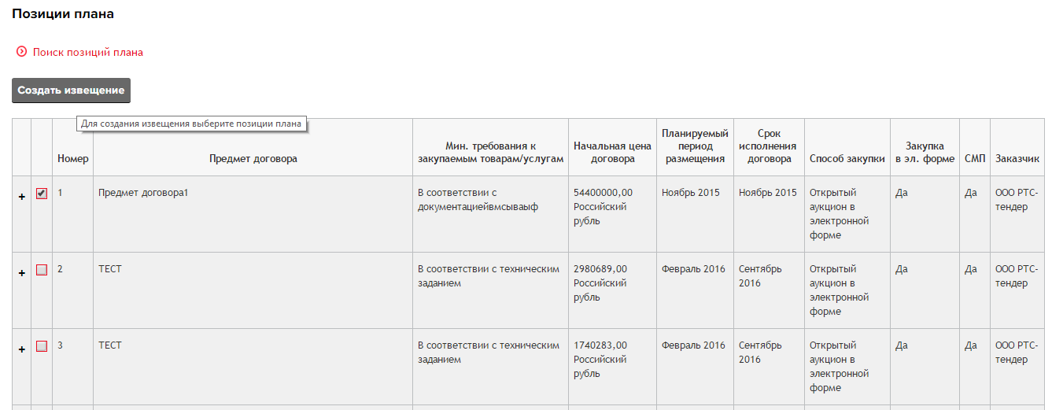
Размещение извещения
Создание извещения из плана закупок

Slide 22
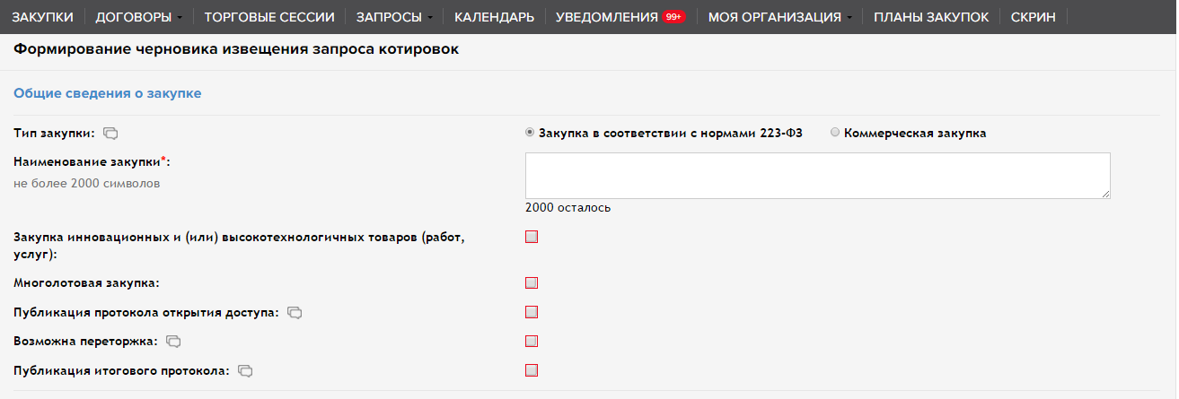
Размещение извещения
Возможность настройки любой процедуры под требования Положения о закупках заказчика

Slide 23
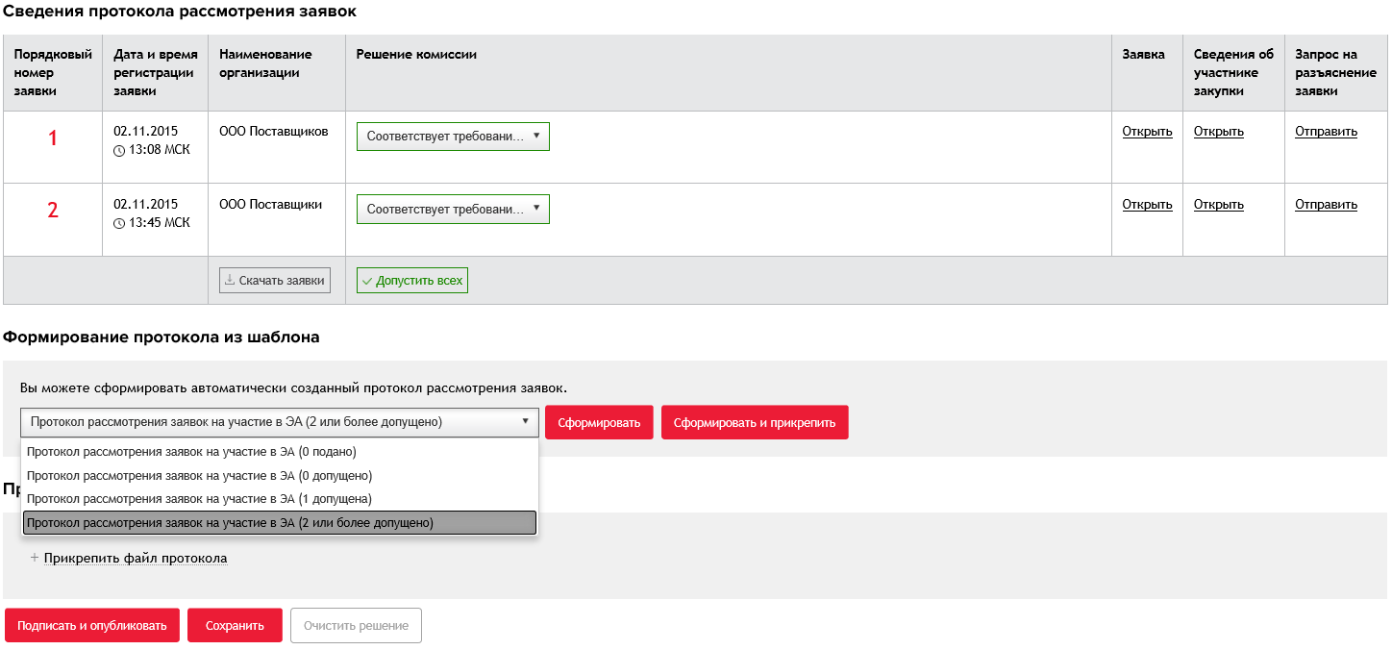
АВТОМАТИЗАЦИЯ РАБОТЫ
С ПРОТОКОЛАМИ
Формирование протоколов разными способами

Slide 24
it-платформа
ЭП РТС-тендер
Минимальное количество кликов и затрачиваемого времени
7 кликов
7 кликов
7 кликов
Рассмотрение заявок
Подведение итогов
Рассмотрение единственной заявки
15 секунд
15 секунд
15 секунд
  В среднем, заказчик при работе на РТС-тендер тратит
  в 2 раза меньше времени, чем на других площадках

Slide 25
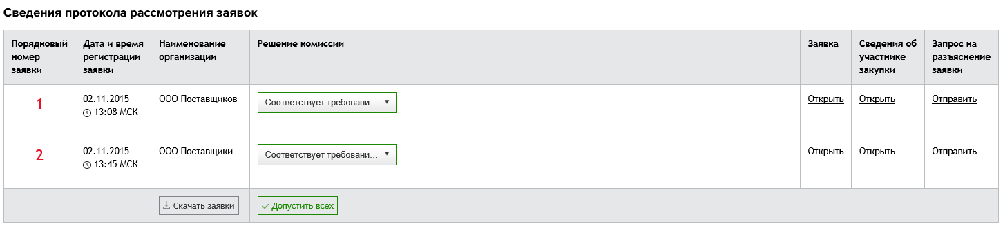
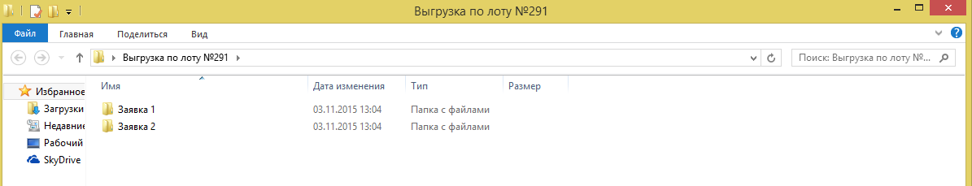
Рассмотрение заявок
Выгрузка всех заявок одним архивом
Все поданные заявки и документы разбиваются по отдельным папкам с номерами заявок

Slide 26
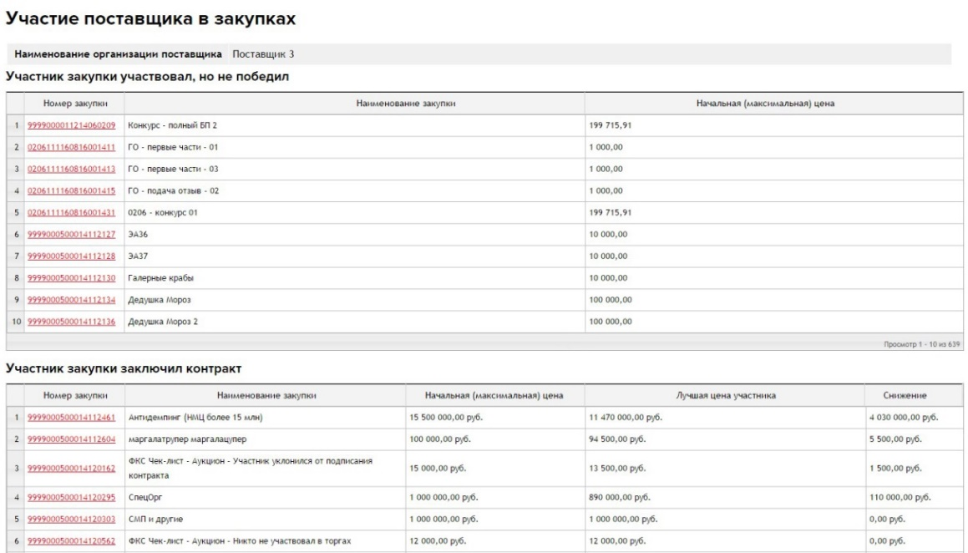
Проверка контрагента
Возможность проверить историю участия поставщика в других процедурах на РТС-тендер

Slide 27
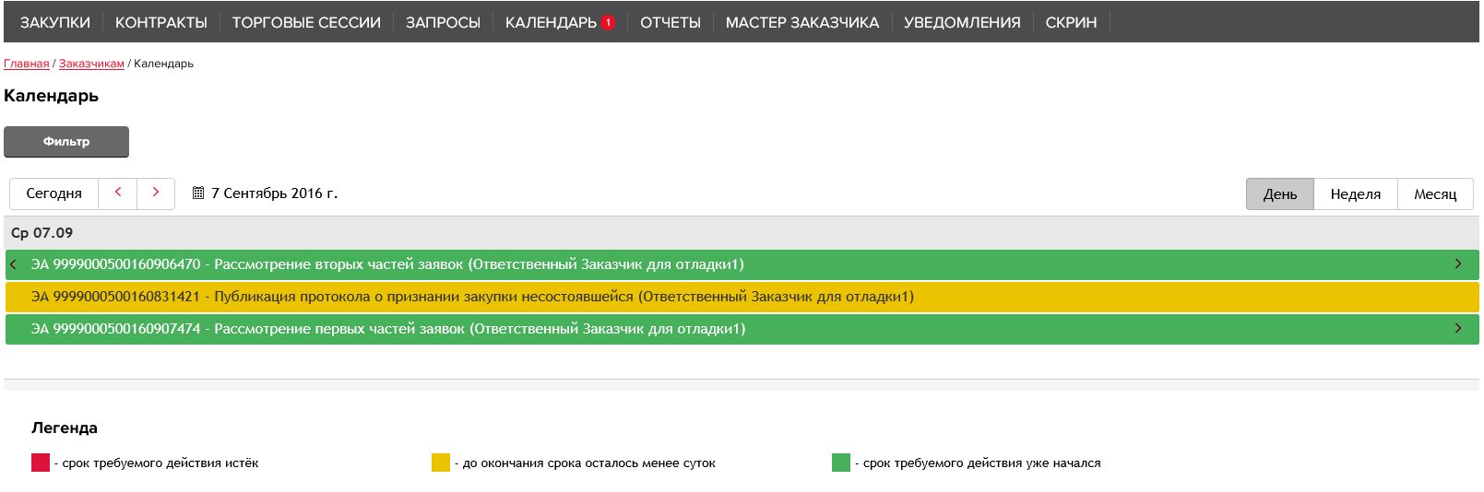
ПЕРСОНАЛЬНЫЙ КАЛЕНДАРЬ:
контроль своих закупок
Указание количества событий, до окончания срока которых осталось менее суток
Возможность фильтровать события по временным периодам

Slide 28

КОНТАКТЫ
Заместитель директора
Северо-Западного филиала РТС-тендер
Гурьянова Юлия Игоревна
Моб.: 8 (906) 275-44-06
Тел.: 8 (812) 380-30-80
spb@rts-tender.ru

